Slide 1
Energi Kinetik
Ayu latifah
Fisika dasar

Slide 2
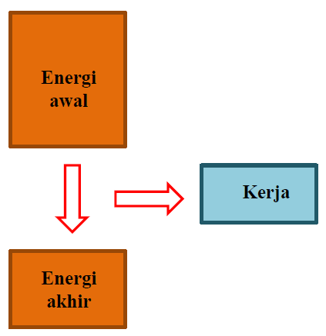
Kerja dan energi
Kerja menyebabkan energi benda berkurang. Kerja yang dilakukan benda sama dengan selisih energi awal dan energi akhir yang dimiliki benda tersebut.

Slide 3
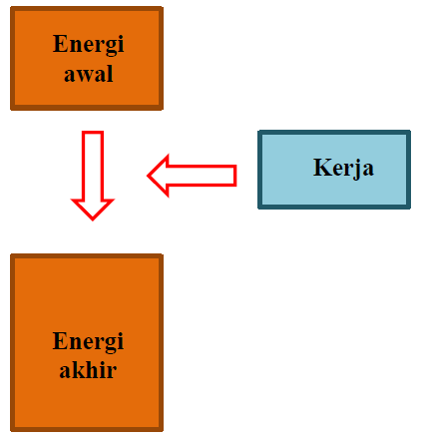
Kerja dari luar dapat menigkatkan energi benda. Energi akhir benda sama dengan jumlah energi awal dan kerja yang dilakukan pada benda tersebut.

Slide 4

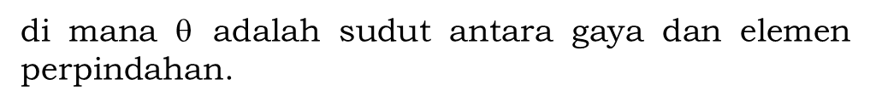
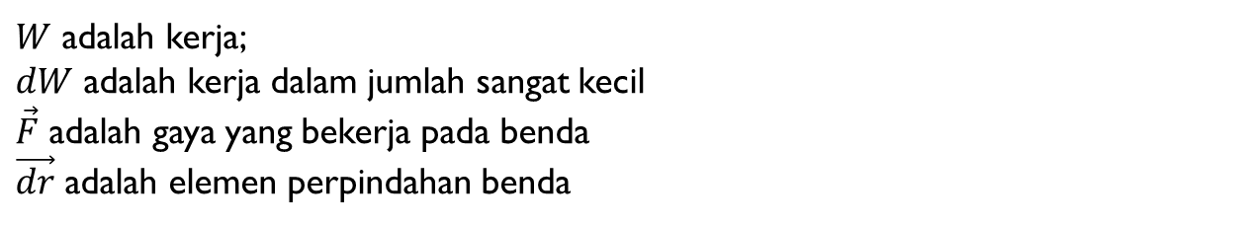

Dari uraian singkat di atas maka dipandang perlu mendefinisikan suatu besaran fisika baru yang merupakan kombinasi besaran dinamik yang muncul sebagai akibat perubahan energi. Besaran tersebut kita namakan kerja dan secara matematik memiliki bentuk diferensial sebagai berikut
$$dW=\vec{F} • \vec{dr}$$
$W$ adalah kerja;
$dW$ adalah kerja dalam jumlah sangat kecil
$\vec{F}$ adalah gaya yang bekerja pada benda
$\vec{dr}$ adalah elemen perpindahan benda
Jika gaya dan perpindahan selalu membentuk sudut konstan, disebut $$:
$$dW=\vec{F} • \vec{dr}=F dr cosθ$$
di mana $$ adalah sudut antara gaya dan elemen perpindahan.

Slide 5
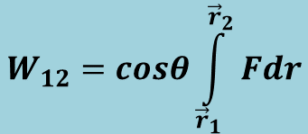
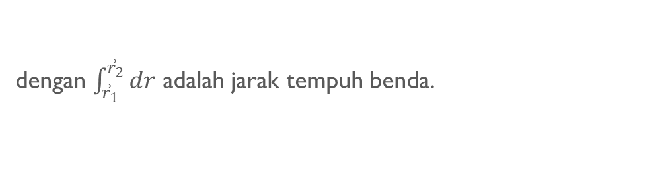
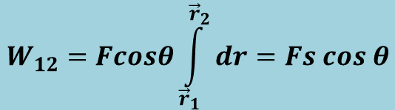
$$W_{12}=cosθ\int_{{\vec{r}}_{1}}^{{\vec{r}}_{2}}{Fdr}$$
Integral pada persamaan diatas baru dapat dilakukan setelah mengetahui bagaimana bentuk F: apakah merupakan fungsi posisi, fungsi kecepatan atau lainnya. Karena beda bentuk F maka benda hasil integral yang akan diperoleh.
Kasus yang lebih khusus lagi adalah jika gaya konstan. Pada kasus tersebut maka gaya dapat dikeluarkan dari integral persamaan diatas dan kita peroleh:
$$W_{12}=Fcosθ\int_{{\vec{r}}_{1}}^{{\vec{r}}_{2}}{dr}=Fs cos θ$$
dengan $\int_{{\vec{r}}_{1}}^{{\vec{r}}_{2}}{dr}$ adalah jarak tempuh benda.

Slide 6



kerja yang dilakukan oleh gaya gravitasi
$$F=W=mg$$
Jika benda bergerak ke bawah sejauh h maka arah gaya sama dengan arah perpindahan sehingga $θ=0$ atau $cos θ=1:$
$$W_{12}=mgh ×\left(+1\right)=mgh$$
Sebaliknya, jika benda bergerak ke atas setinggi h maka arah gaya dan perpindahan selalu berlawanan arah. Dengan demikian $θ=180°$ atau $cos θ=−1:$
$$W_{12}=mgh ×\left(−1\right)=−mgh$$

Slide 7
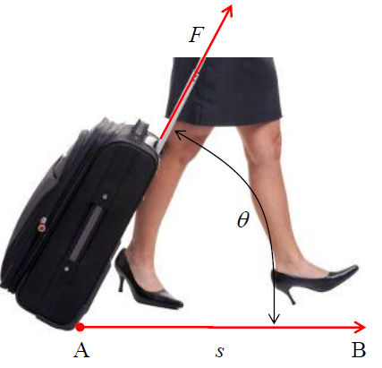
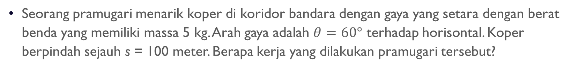
contoh
Seorang pramugari menarik koper di koridor bandara dengan gaya yang setara dengan berat benda yang memiliki massa 5 kg. Arah gaya adalah $θ=60°$ terhadap horisontal. Koper berpindah sejauh s = 100 meter. Berapa kerja yang dilakukan pramugari tersebut?

Slide 8
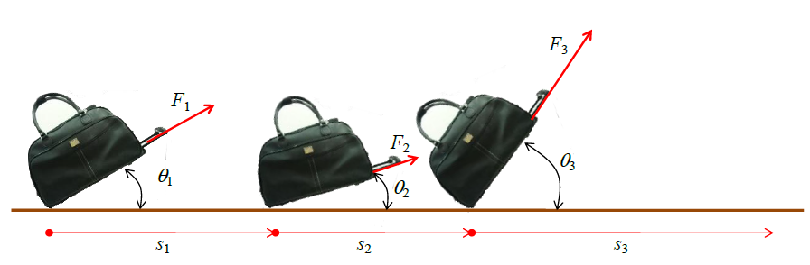
Latihan
Jika arah dan gaya berpindah-pindah:
Seorang pramugari menarik koper dengan masa benda tetap sebesar 5 kg, namun memiliki gaya dan arah yang berbeda, pada gaya pertama membentuk sudut 60º dengan jarak 150 m, gaya kedua membentuk sudut 30º dengan jarak 50 m dan gaya terakhir membentuk sudut 70º dengan jarak 200m. Berapa kerja yang dilakukan oleh pramugrari tersebut?

Slide 9
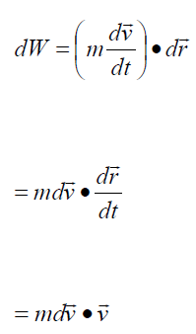
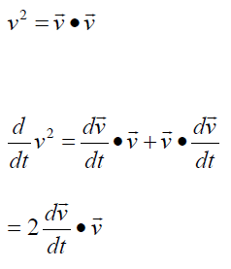
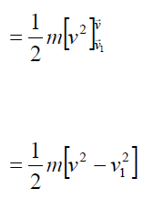

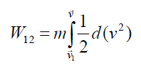
Efek kerja pada laju benda
Jika ada kerja yang dilakukan pada sebuah benda maka benda tersebut mendapat gaya. Berdasarkan hukum II Newton maka benda memiliki percepatan yang berakibat pada perubahan kecepatan.

Slide 10


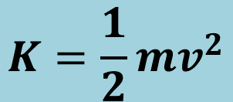

Energi kinetik
Makin besar laju benda maka makin besar gaya yang diperlukan untuk menghentikan benda.
Makin besar massa benda (untuk laju yang sama) maka makin besar juga gaya yang diperlukan untuk menahan gerak benda.
$$K ∝v^{α}$$
$$K ∝m^{β}$$
$$K=γm^{β}v^{α}$$
$$K=\frac{1}{2}mv^{2}$$

Slide 11
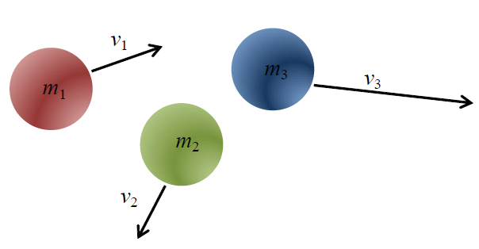
Contoh
Tiga benda memiliki masa dan kecepatan yang berbeda-beda, masing-masing benda memiliki berat 5 kg, 8 kg, dan 10 kg. cari energi kinetik total jika masing-masing kecepatan benda berbeda sebesar 10 m/s, 13 m/s dan 8 m/s.

